Slide 1

МДОАУ «ЦРР – детский сад № 104 «Золотая рыбка» г. Орска
ТВОРЧЕСКИЙ ПРОЕКТ
во 2ой младшей группе № 9 «Ромашки»
ПОДГОТОВИЛА: воспитатель ВК
Е. В. Арапова

Slide 2

Вид проекта: информационный, практико – игровой. Тип проекта: творческий Продолжительность: краткосрочный с 24.11 по 28.11.2022 Участники: дети группы «Ромашки», воспитатели группы, родители группы, музыкальный руководитель Образовательные области: Социально-коммуникативное развитие; Познавательное развитие; Речевое развитие; Художественно-эстетическое развитие;

Slide 3
Актуальность: Народная игрушка – это игрушка развивающая, вобравшая в себя игровую культуру многих поколений. Она и эстетически привлекательна, и эмоционально комфортна, и многофункциональна. Несмотря на кажущуюся простоту, народная игрушка заставляет ребенка прилагать определенные физические и интеллектуальные усилия, чтобы получить радующий, положительный результат, поднимающий по ступенькам развития. Игры с народными игрушками развивают эстетическое восприятие, логическое мышление, внимание, воображение, сенсомоторные навыки, ловкость, смекалку.

Slide 4
Проблема: Народная игрушка в наши дни стремительно превращается в сувенирную продукцию, не предназначенную для ребенка и не требующую педагогического сопровождения. Но именно народная игрушка всегда несла в себе огромный потенциал социального наследия. К сожалению, современные родители недооценивают развивающую роль народной игрушки.

Slide 5
Гипотеза: Матрешка, прежде всего любимая игрушка малышей, причем очень полезная игрушка. Имеет большую практическую пользу. С помощью матрешки взрослые могут научить ребенка выделять разные величины, сравнивать предметы по высоте, ширине, цвету и объему. Все это способствует установление координации рук и глаз, развивает у ребенка восприятие окружающего мира, его мышление.

Slide 6
Цель проекта: Познакомить детей и родителей с русским народным творчеством на примере матрешки; дать представления детям и родителям о том, как можно играть с матрешкой. Задачи: 1.Обогащать и расширять знания детей о русском народном творчестве¸ через народную игрушку - матрешку. 2. Развивать мышление, внимание мелкую моторику в играх с матрешкой. 3. Воспитывать бережное отношение к игрушкам.

Slide 7
Ожидаемый результат: 1. Заинтересованность детей и родителей темой русская народная игрушка 2. Проявление познавательной активности у детей, развитие мелкой моторики 3. Активизация словарного запаса детей по данной теме

Slide 8
Материалы: Презентация «Красавица Матрешка», развивающие игры по теме, набор матрешек Музыкальные произведения: «Матрешка» (муз. Т. Варовиной, сл. В. Семернина); «Русская матрешка» (муз. З. Левиной, сл. З. Петровой) Стихотворения: И. Ломова «Матрешка», М. Фомина «Мы – матрешки», С. Маршак «Восемь кукол деревянных», К. Липатова «Наша матрешка», И. Корниенко «Матрешка». Альбом «Красавица Матрёшка»

Slide 9
Этапы работы над проектом Подготовительный этап Составление перспективного плана, конспектов занятий. Обсуждение с родителями проекта, выяснение возможностей, средств, необходимых для реализации проекта, определение содержания деятельности всех участников проекта Наглядная информация для родителей о проведении недели «Красавица матрешка» Подбор литературы, иллюстраций Сбор информации из разных источников (энциклопедии, художественная литература, интернет источники); Создание развивающей предметно-пространственной среды для реализации проекта.

Slide 10
Основной этап Содержание работы: Организация дидактических игр: «Весёлые Матрёшки», «Разрезные картинки», «Поставь Матрёшек в ряд», «Укрась Матрёшку» Знакомство с матрешкой через видеопрезентацию и игровую деятельность. Занятия: социальный мир «Знакомимся с Матрёшкой», речевое развитие «У Матрёшки день рождения », лепка «Бусы для Матрёшки», рисование «Мы весёлые Матрёшки» Консультация для родителей «Роль матрёшки в развитии ребёнка». Выставка детского творчества «Красивая матрешка».

Slide 11
Совместная деятельность: - Рассматривание иллюстраций с изображением матрёшек - Разучивание пальчиковой гимнастики «Матрёшки», «Мы весёлые Матрёшки» - Игры со строительным материалом «У Матрёшки новоселье». - Чтение стихов и загадок о Матрёшке. - Рассматривание альбома «Красавица Матрёшка»

Slide 12
Заключительный этап Подведение итогов, анализ результатов по реализации проектов Оформление результатов проектной деятельности

Slide 13
Результат по реализации проекта 1.В результате работы над проектом выявлено проявление познавательной активности у детей, развитие мелкой моторики, активизация словарного запаса по данной теме. 2. Дети и родители были заинтересованы темой «Красавица матрёшка», совместная работа над проектом более сблизила детей и родителей. 3. Взаимодействие педагогов с родителями при работе над реализацией проекта, активизировало позиции родителей, как участников педагогического процесса воспитания детей в детском саду.

Slide 14
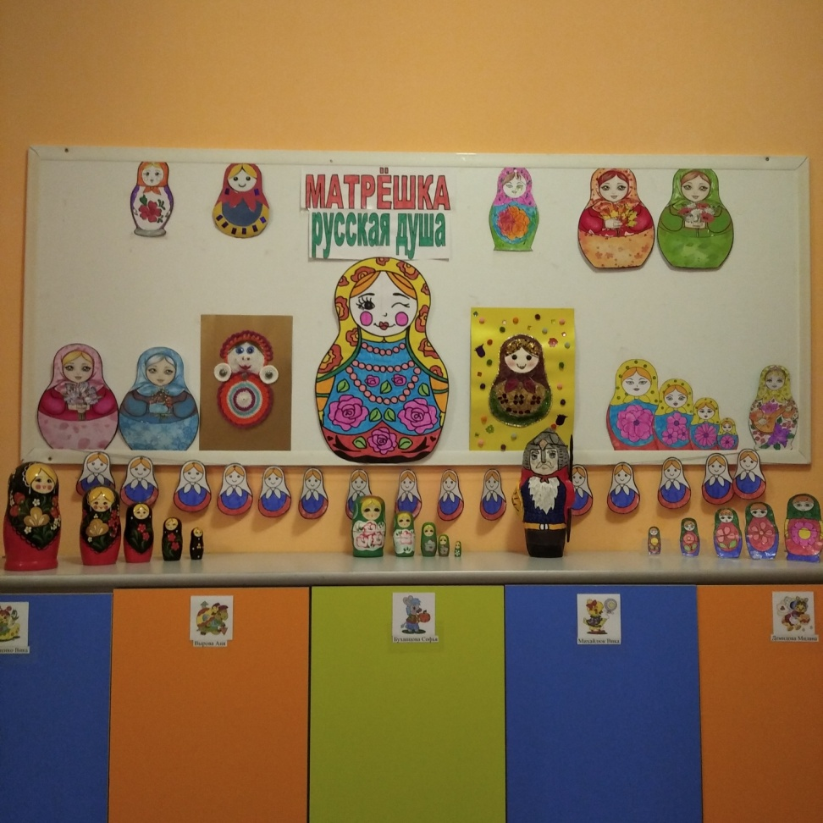
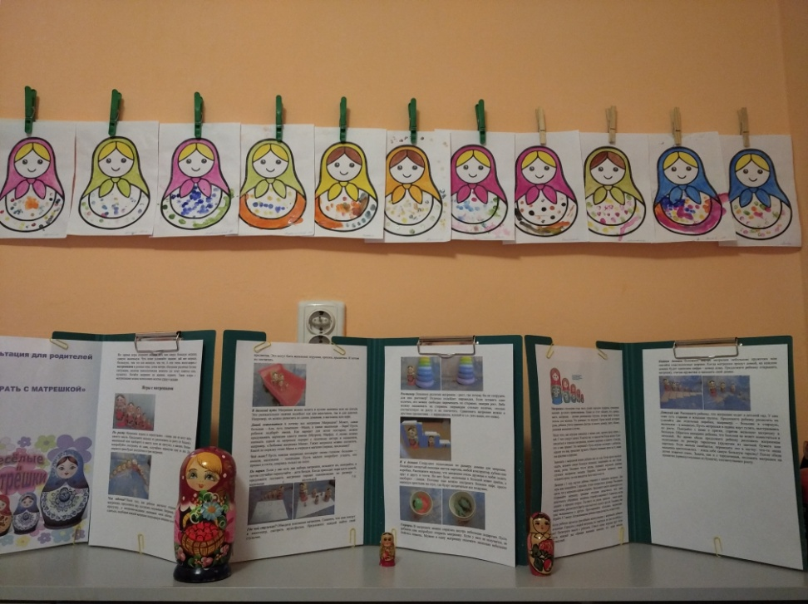
ФОТОГАЛЕРЕЯ ПРОЕКТА

Slide 15
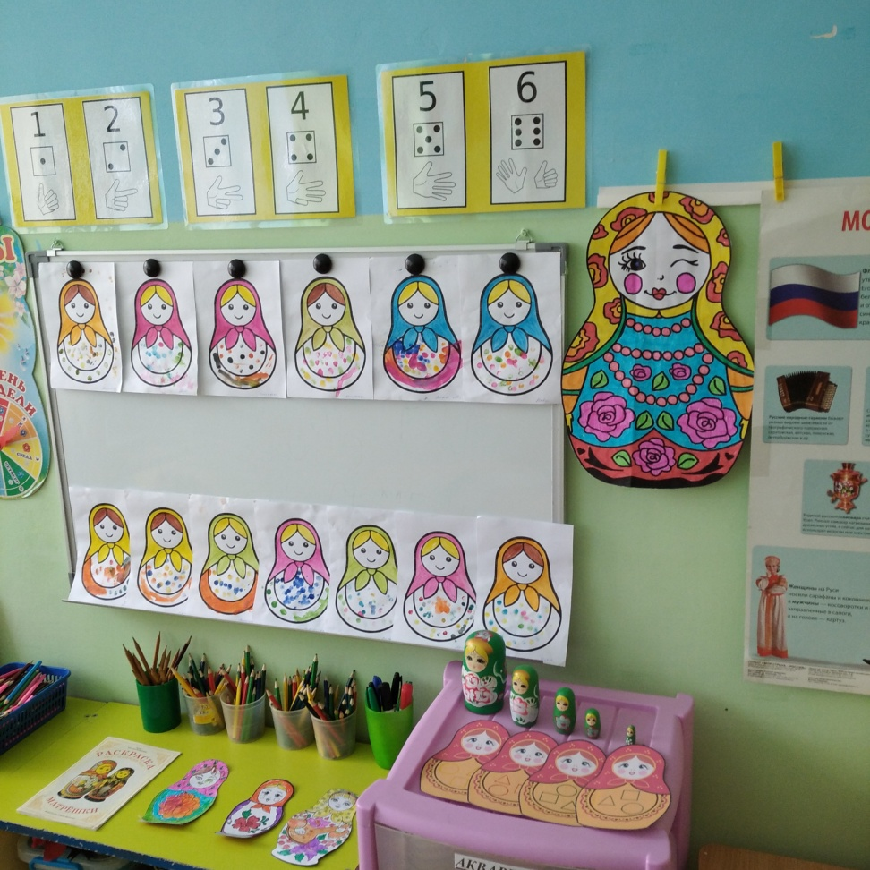
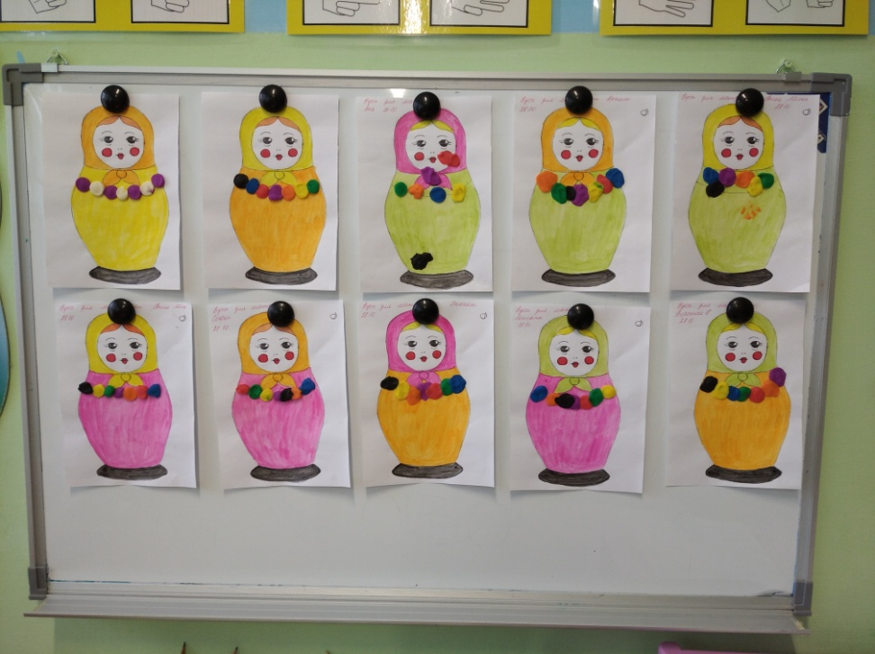
ФОТОГАЛЕРЕЯ ПРОЕКТА

Slide 16
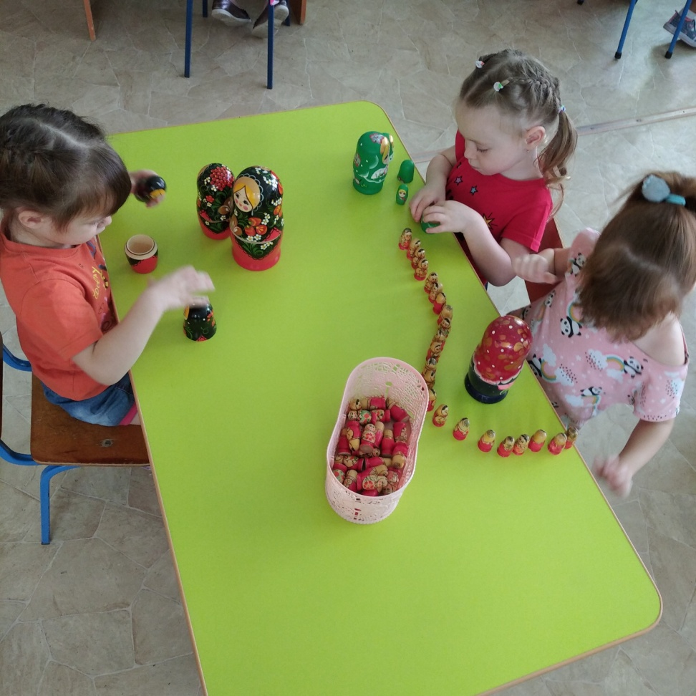
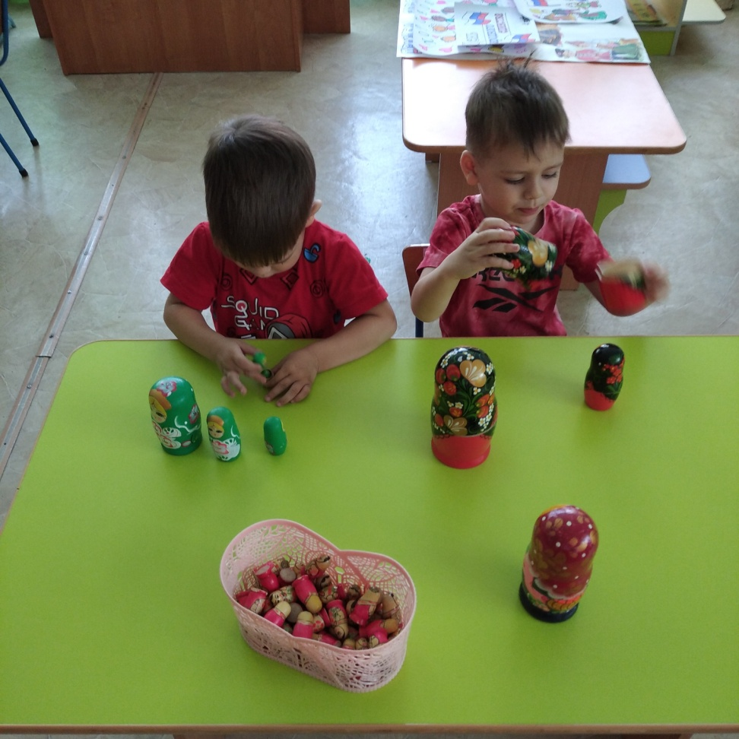
ФОТОГАЛЕРЕЯ ПРОЕКТА

Slide 17
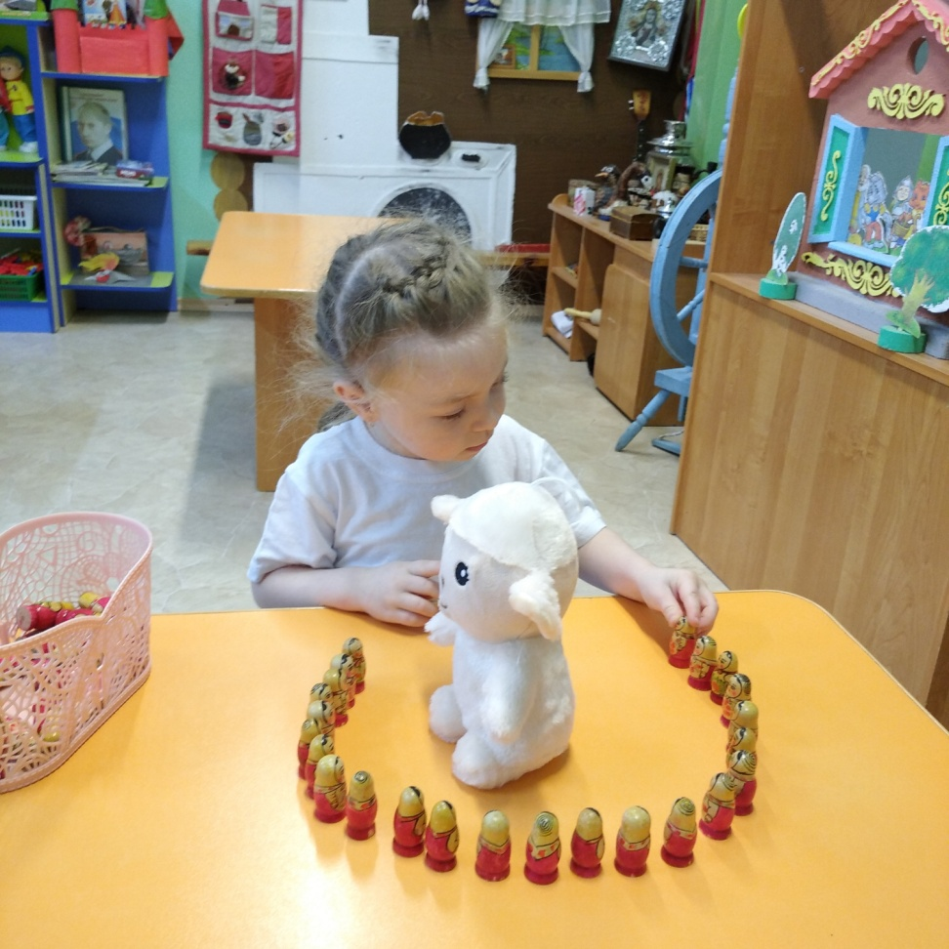
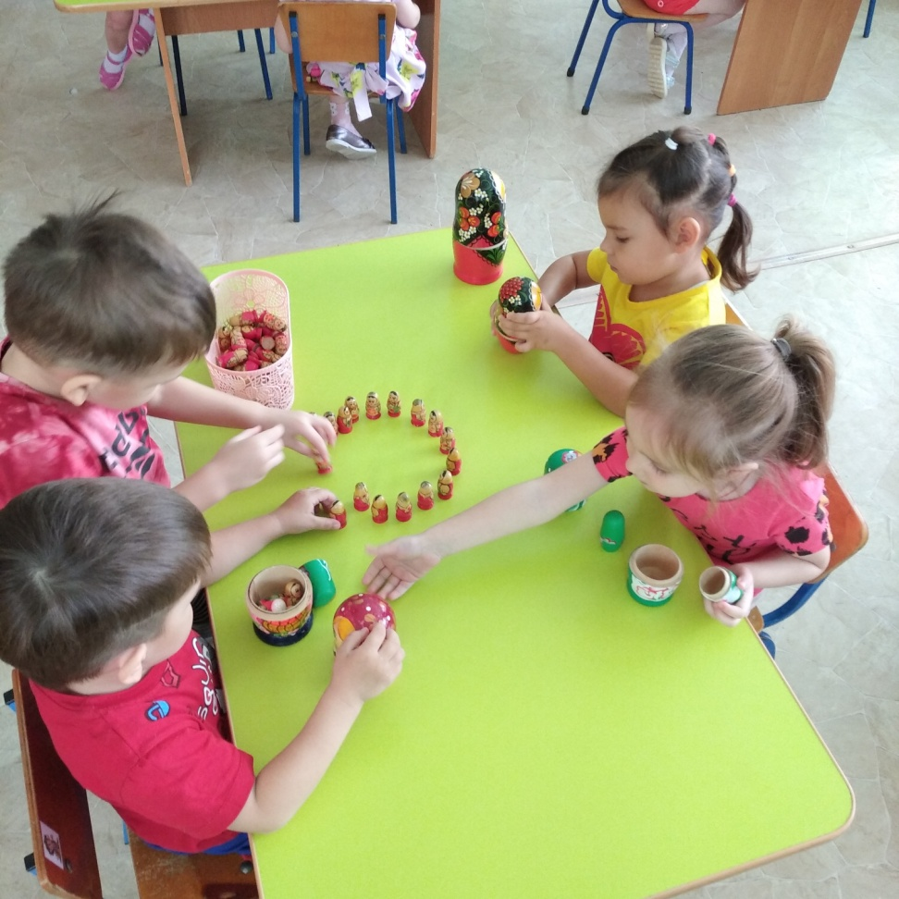
ФОТОГАЛЕРЕЯ ПРОЕКТА

Slide 18
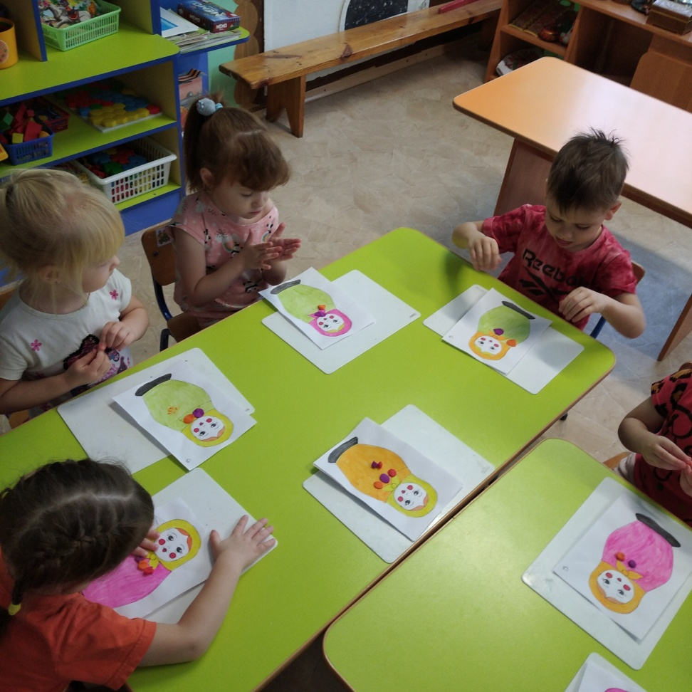
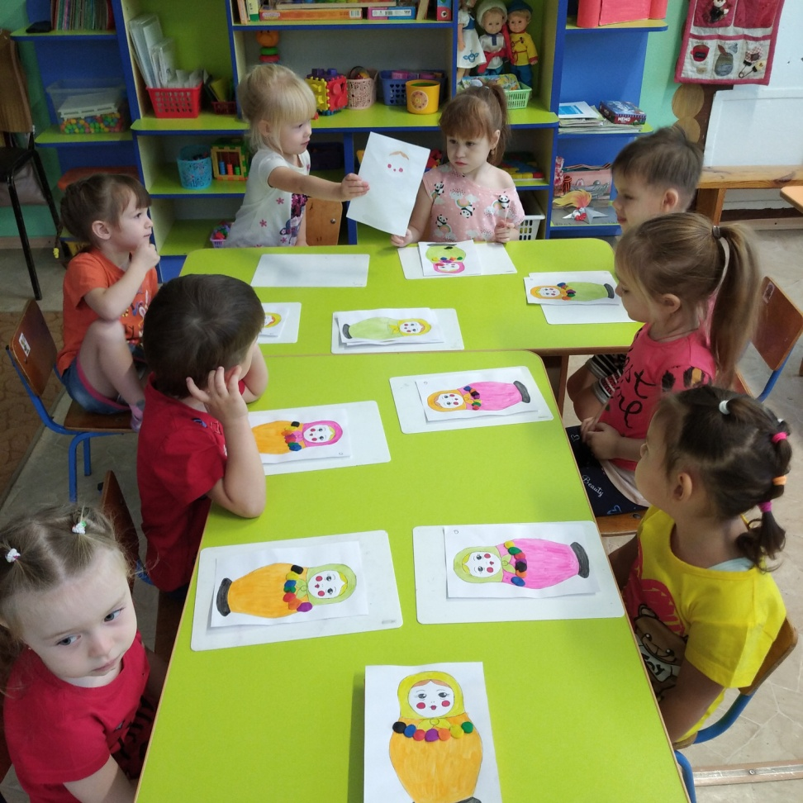
ФОТОГАЛЕРЕЯ ПРОЕКТА

Slide 19
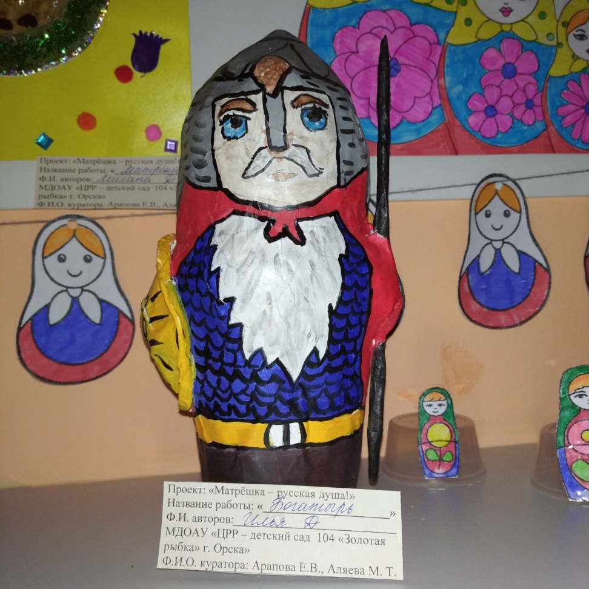
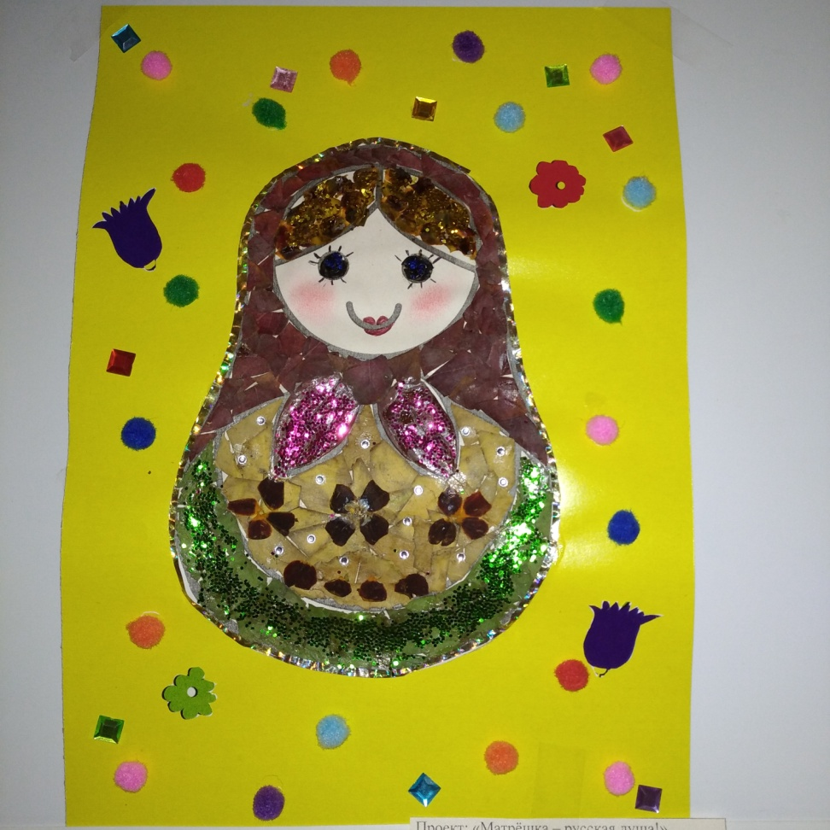
ФОТОГАЛЕРЕЯ ПРОЕКТА

Slide 20
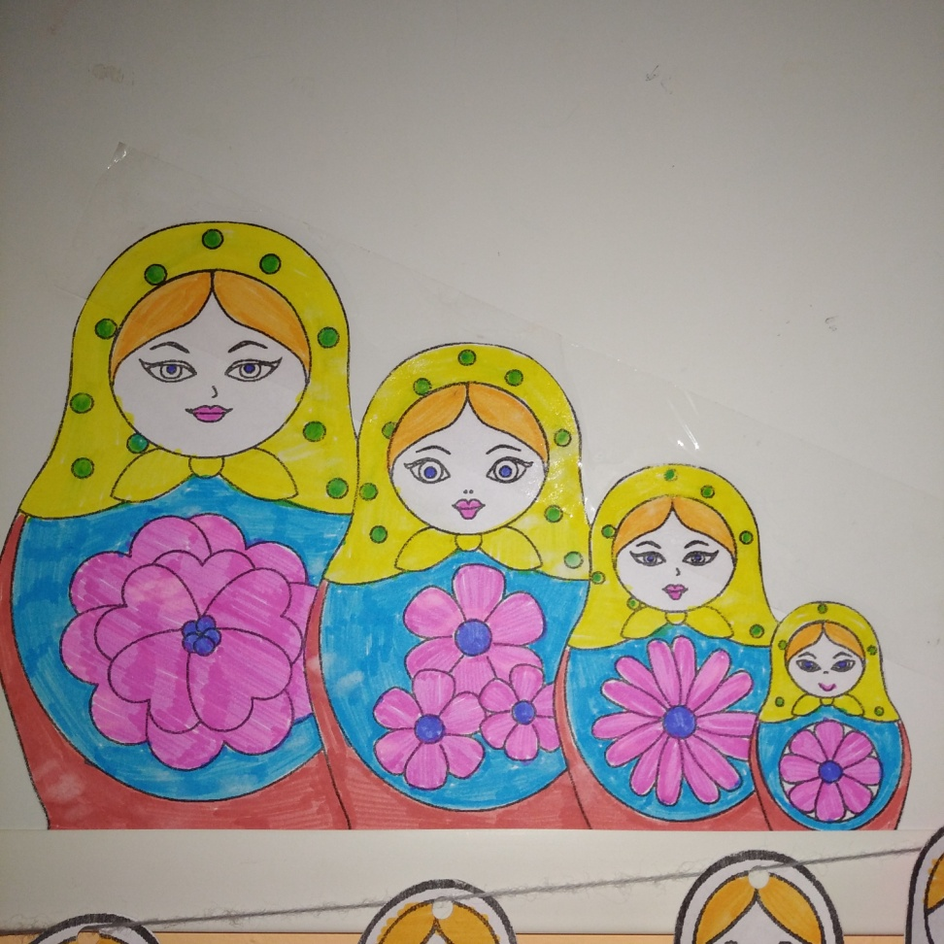
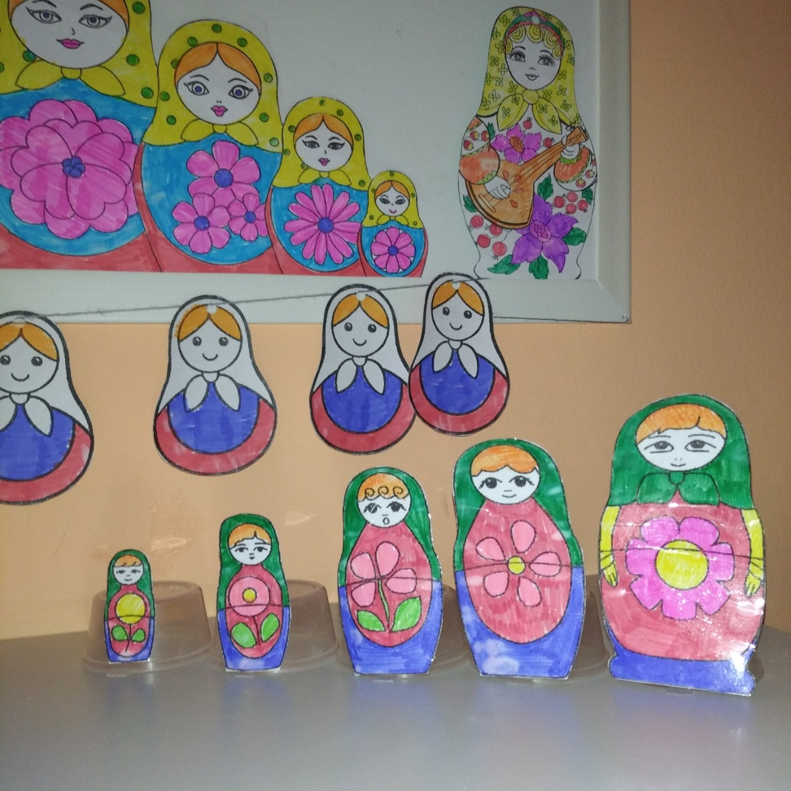
ФОТОГАЛЕРЕЯ ПРОЕКТА

Slide 21
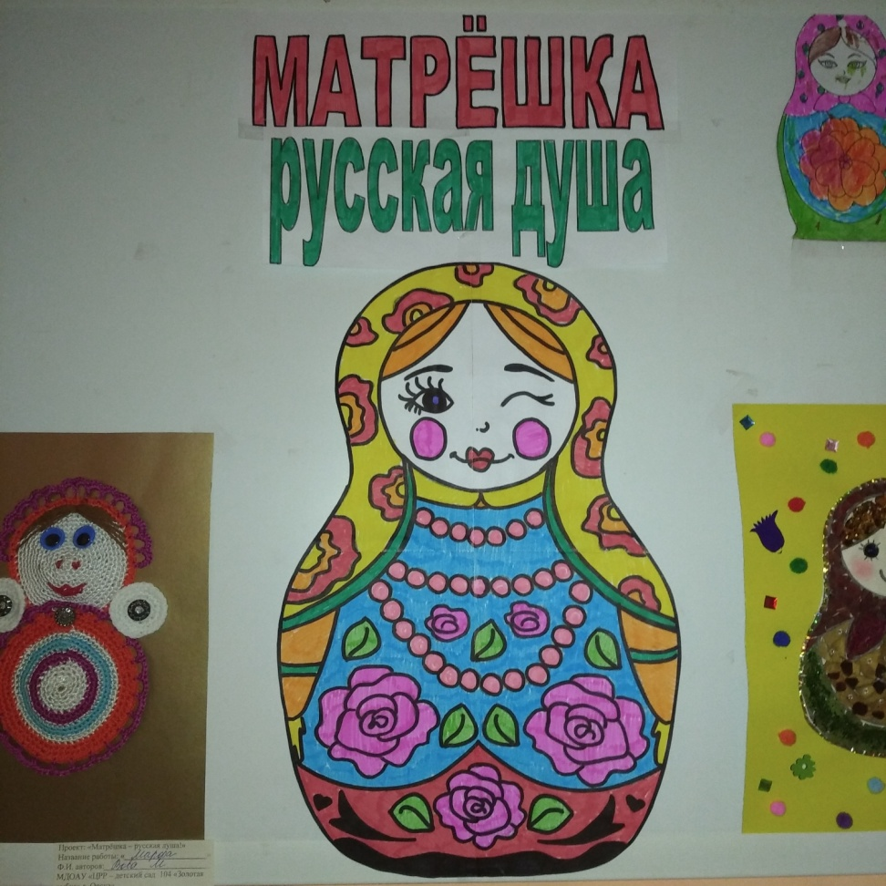
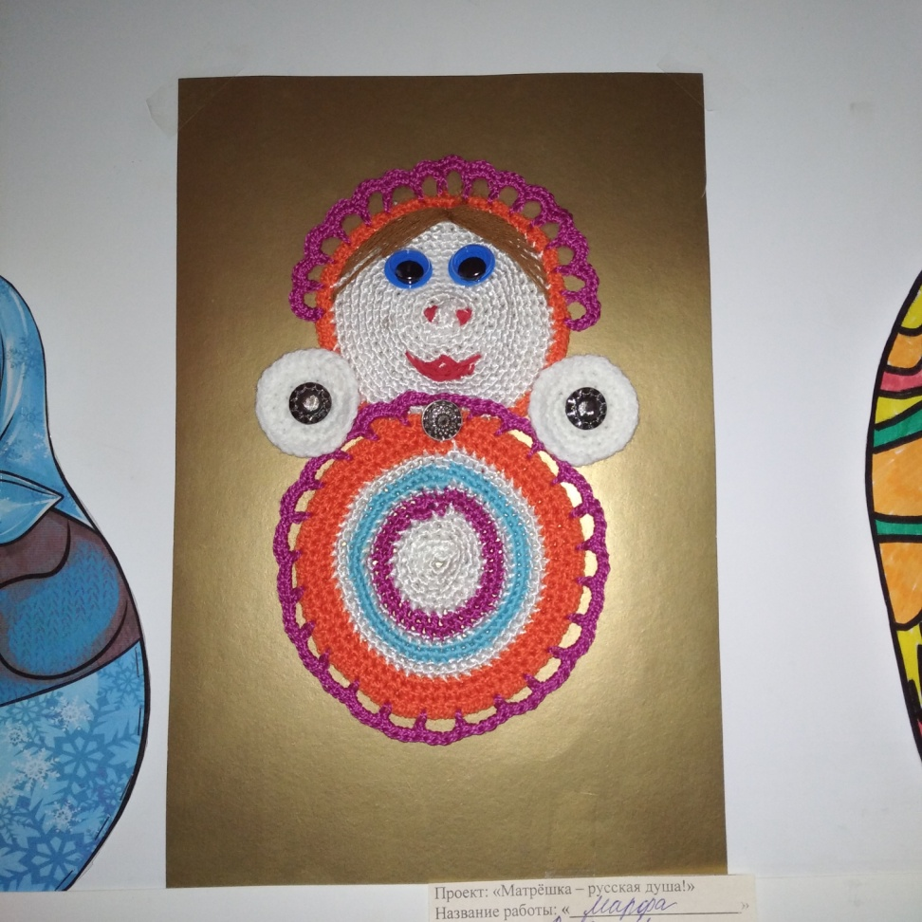
ФОТОГАЛЕРЕЯ ПРОЕКТА

Slide 22
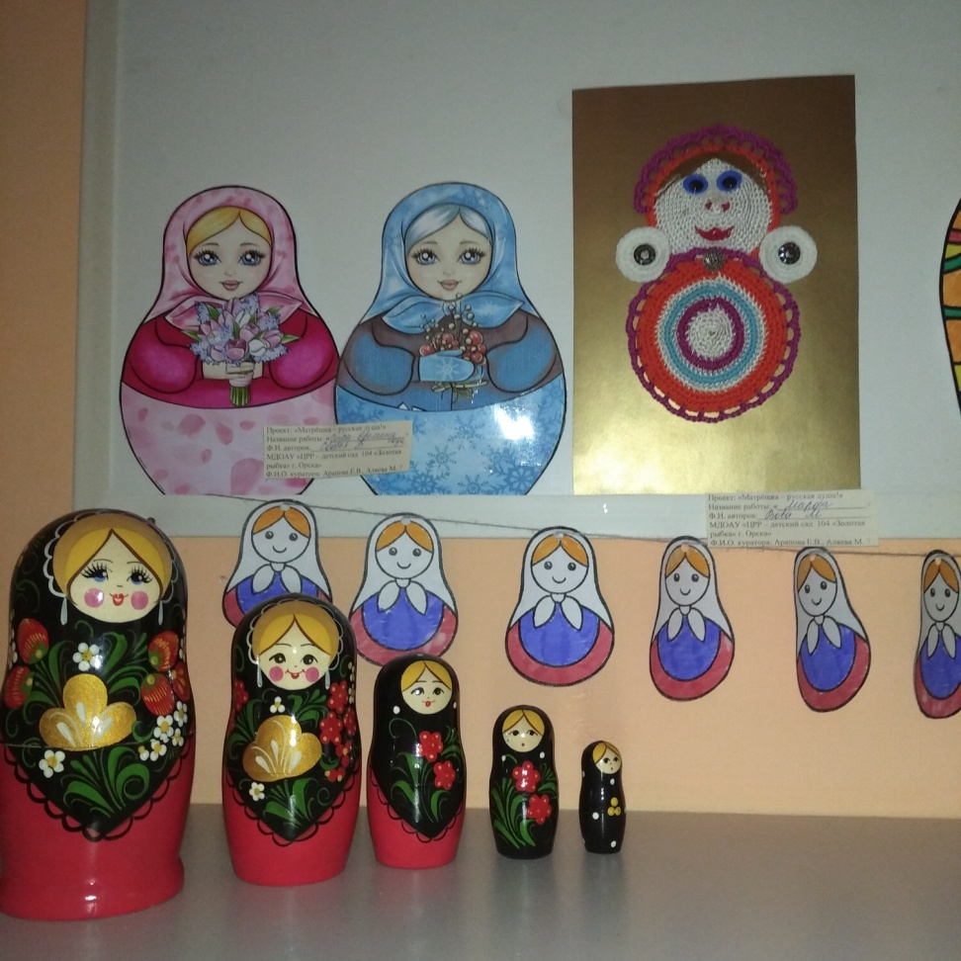
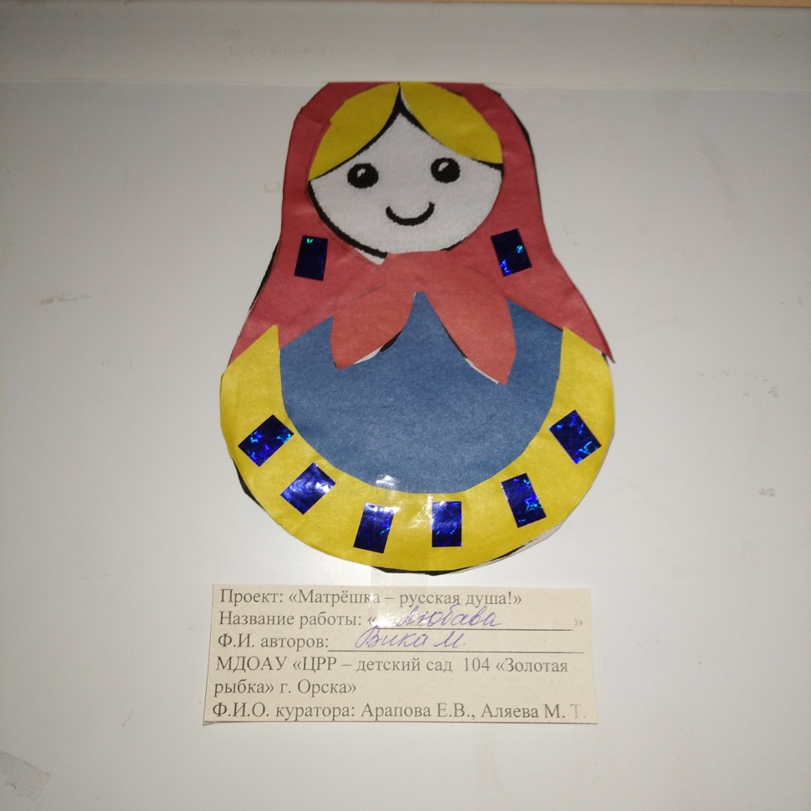
ФОТОГАЛЕРЕЯ ПРОЕКТА

Slide 23
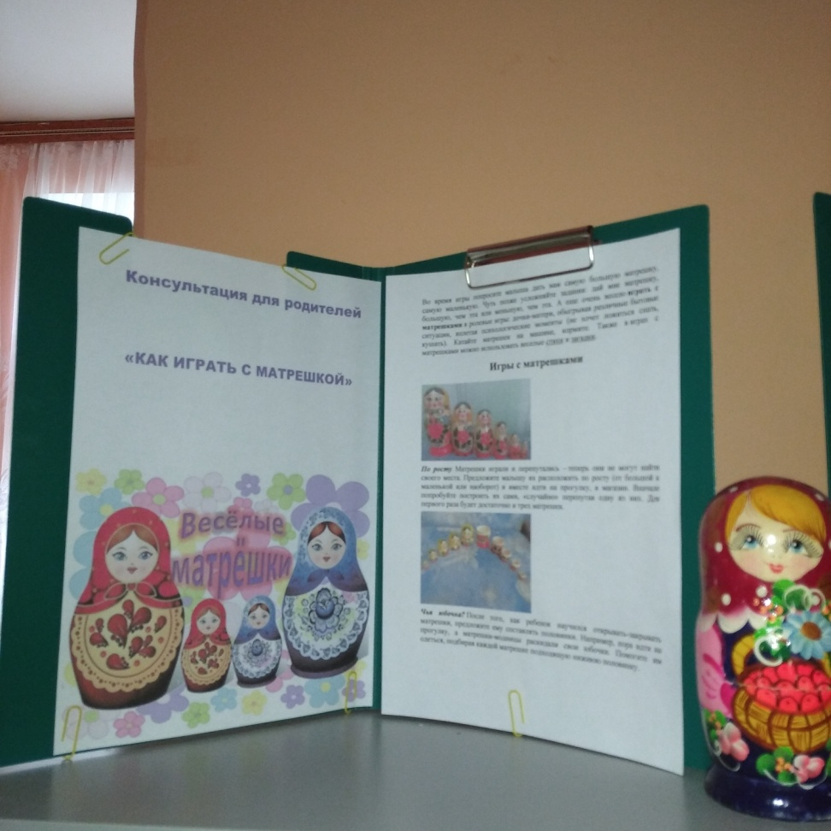
ФОТОГАЛЕРЕЯ ПРОЕКТА

Slide 24
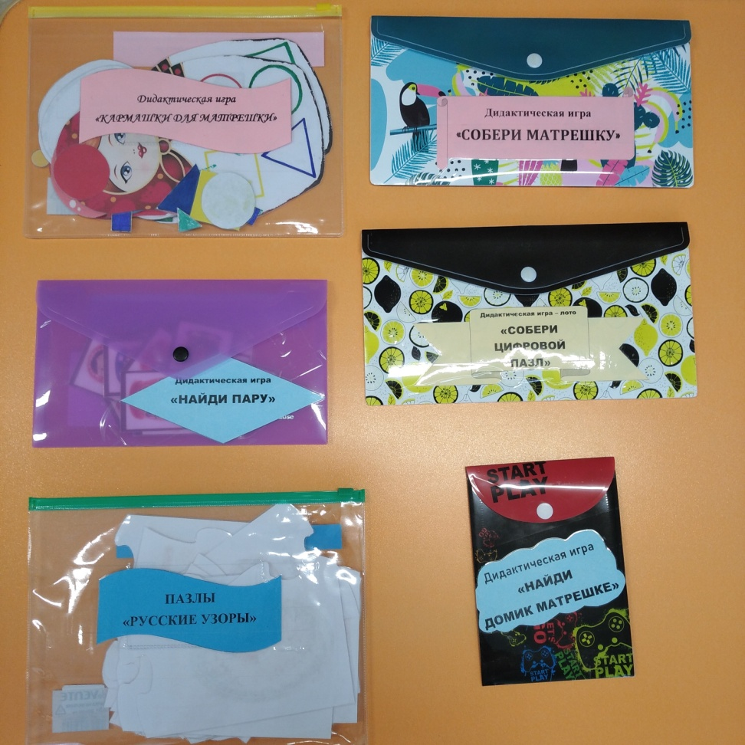
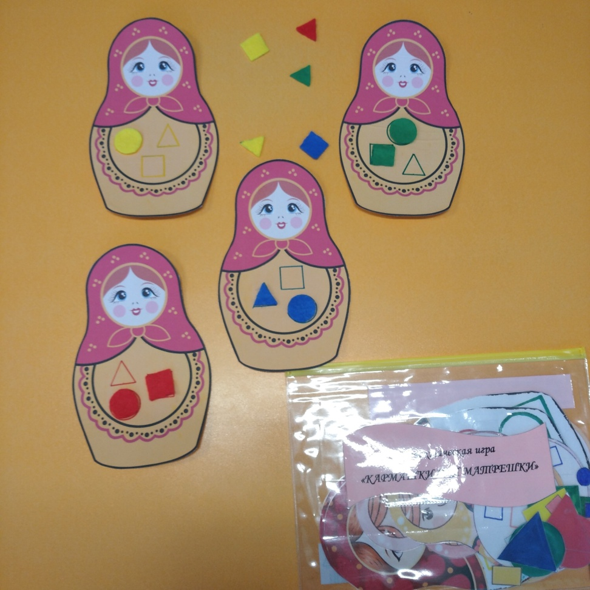
ФОТОГАЛЕРЕЯ ПРОЕКТА

Slide 25

ФОТОГАЛЕРЕЯ ПРОЕКТА

